Slide 1

Medico Online para pessoas de comunidades e baixa renda
Prof. Orientador: Thiago H. Bom Conselho
UNA - Sistemas de Informação
Antes de imprimir, pense em sua responsabilidade e compromisso com o MEIO AMBIENTE.
Before of it print, think of his commitment with the ENVIRONMENT.

Slide 2
Equipe
Thiago Berberich Cabral - Desenvolvedor
David Richard Diniz - Desenvolvedor
Carlos Eduardo Lopes Ferreira - SM
Deyber Pimentel – P.O.

Slide 3
Tema Geral
Objetivo da Apresentação
Uso das tecnologias Cloud para implementação ou criação de uma aplicação que abarque ao menos um dos 17 Objetivos de Desenvolvimento Sustentável da ONU
Apresentar a ferramenta de Médico On-line para trazer mais comodidade e rapidez nas consultas médicas, principalmente no combate a Covid-19.

Slide 4
Contexto
Objetivo 3: Assegurar uma vida saudável e promover o bem-estar para todos, em todas as idades
Para assegurar o bem-estar das pessoas, vamos trazer o Médico on-line que irá facilitar para as pessoas poderem fazer suas consultas com mais comodidade e com um atendimento mais rápido. Isso irá ajudar também no combate a Covid-19.

Slide 5
Interdisciplinaridade
Engenharia de Software
Banco de Dados
Desenvolvimento Web
Arquitetura de Software

Slide 6
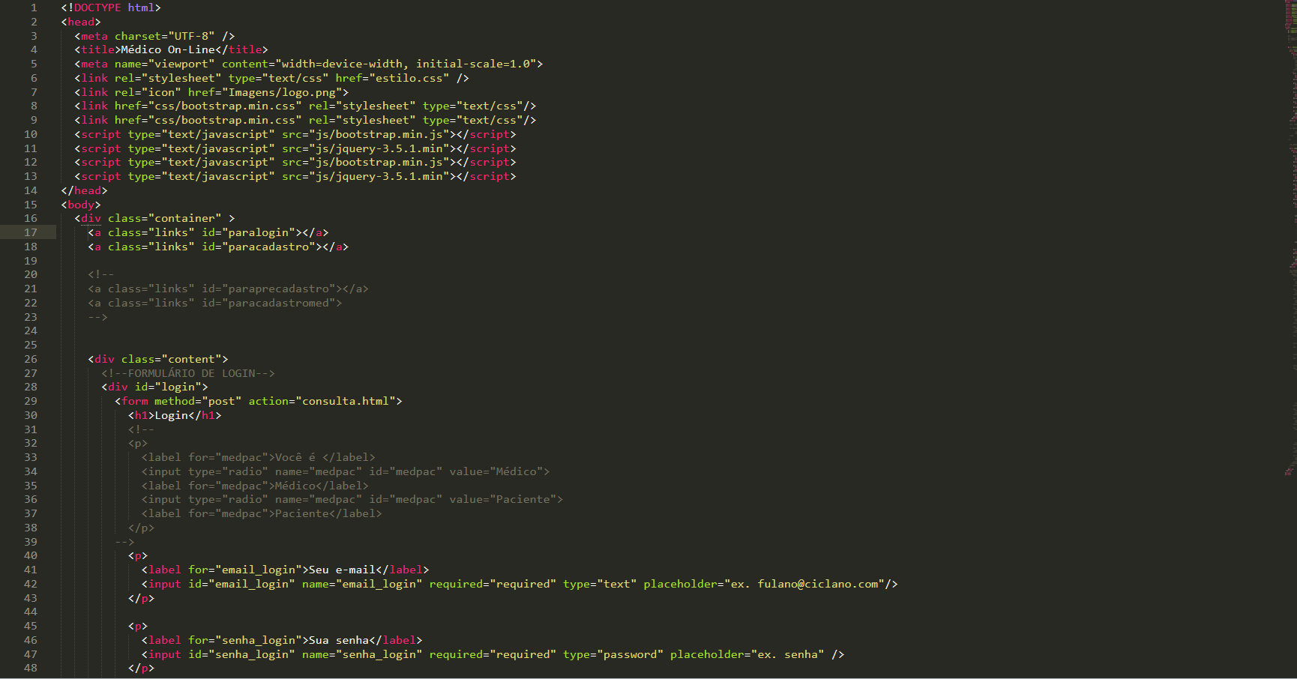
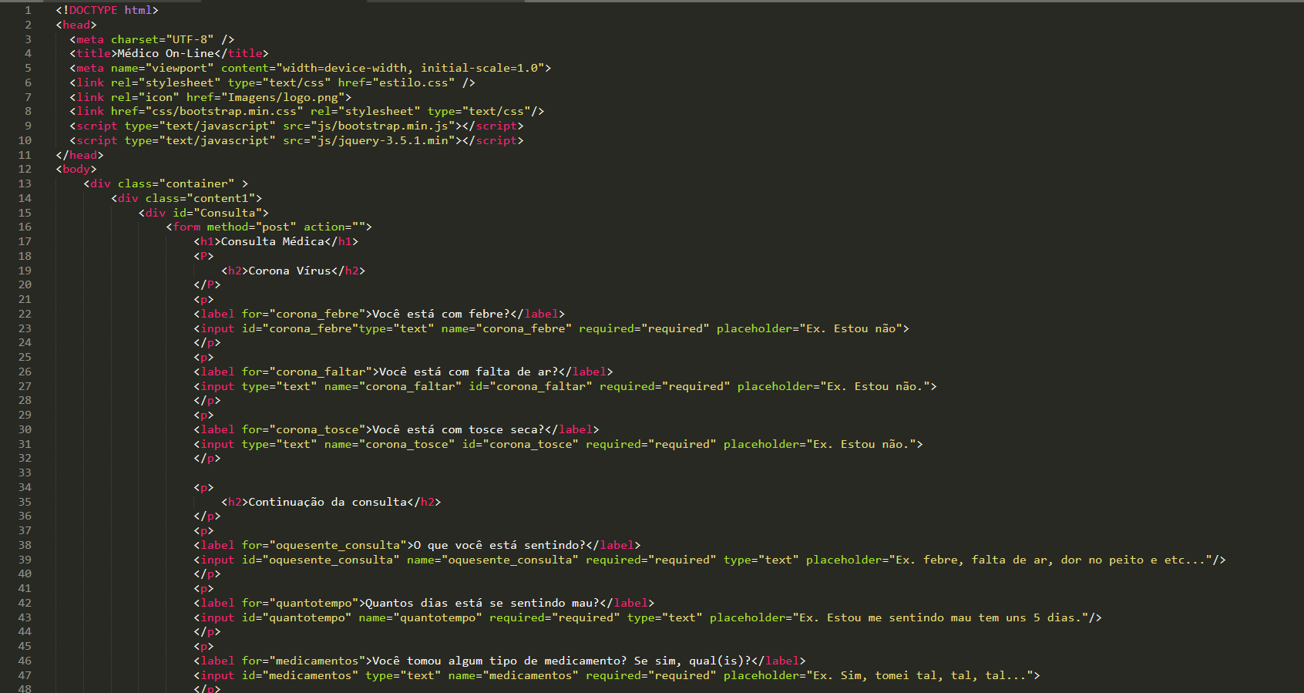

Apresentação das Funcionalidades

Slide 7
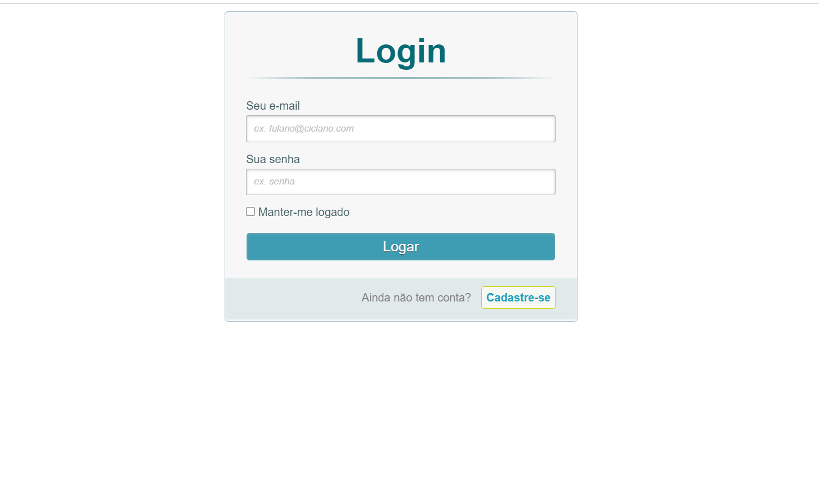
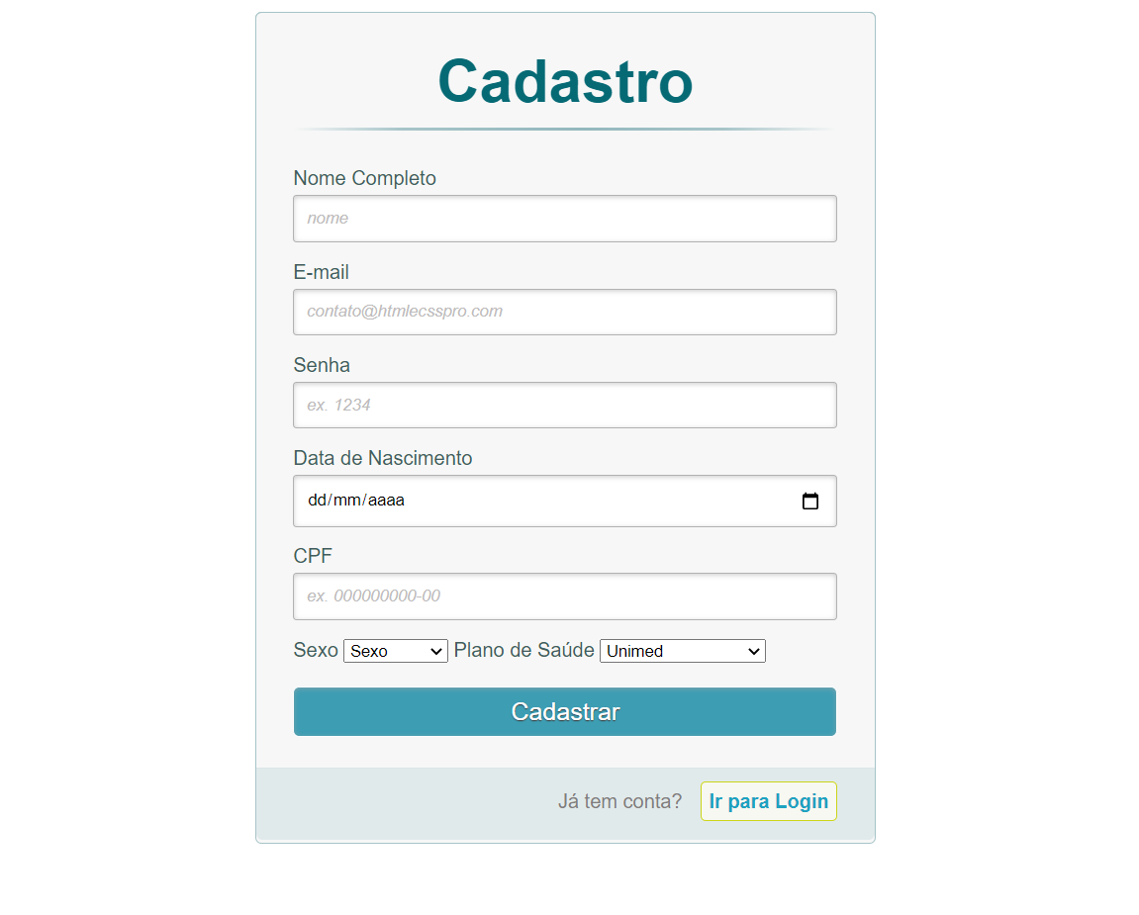
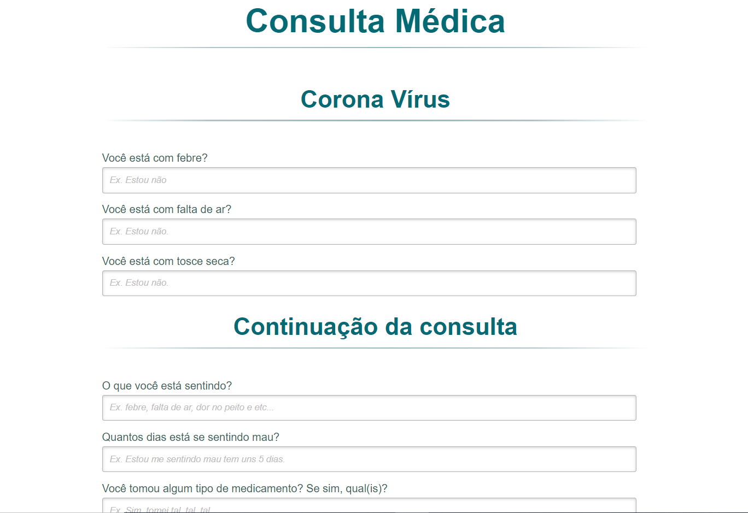
Apresentação do Desenvolvimento

Slide 8
Conclusão

Slide 9
Bibliografia e Complementos
https://nacoesunidas.org/conheca-os-novos-17-objetivos-de-desenvolvimento-sustentavel-da-onu/
https://aws.amazon.com/pt/education/awseducate/

Slide 10
Obrigado(a)!

